Slide 1
Desarrollo web
Fundamentos generales desarrollo web
Norbey Danilo Muñoz Cañón
2026

Slide 2
Front end
Amigabilidad con el usuario.
Distribución de elementos.
Tipografía.
Espaciado.
Colores.
Animaciones.

Slide 3
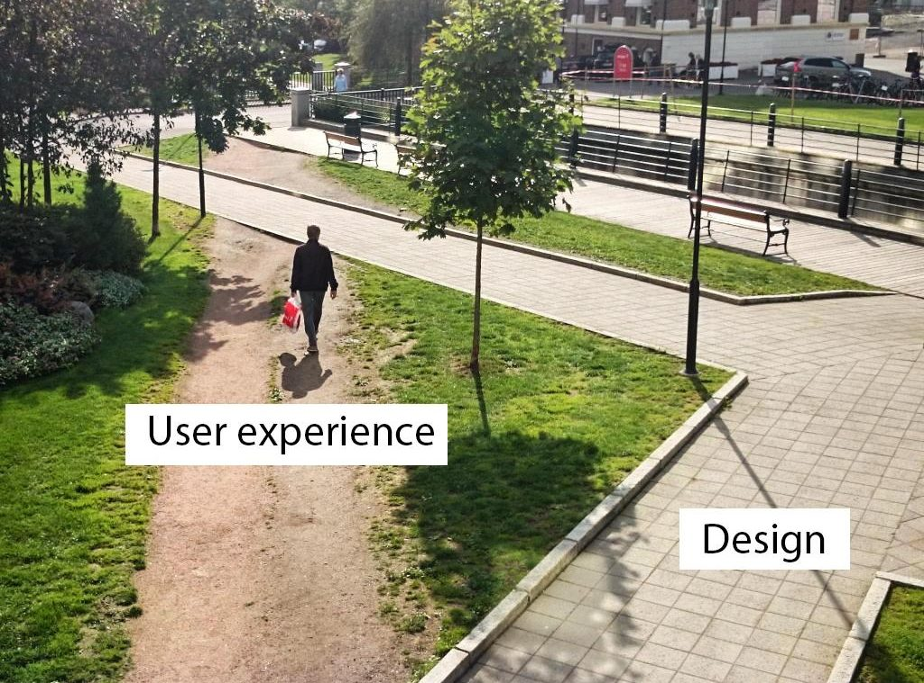

Slide 4
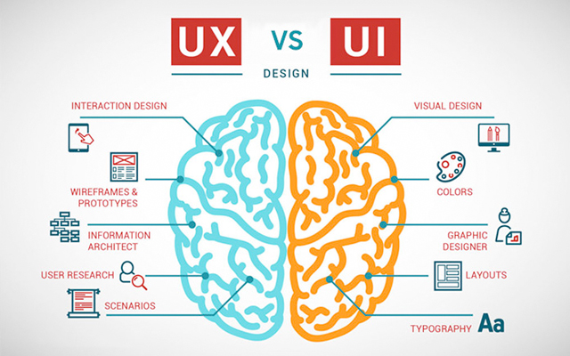

Slide 5
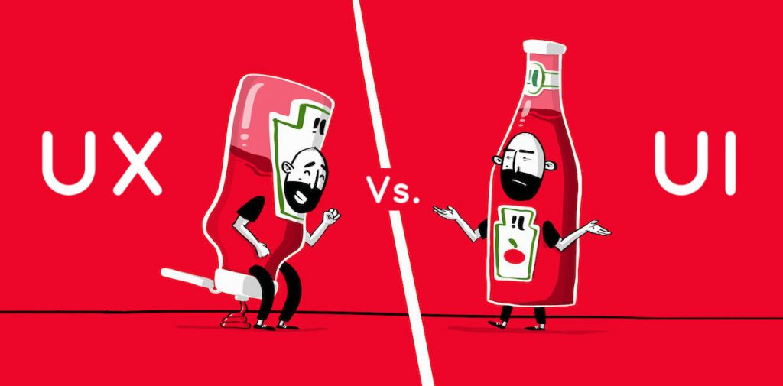
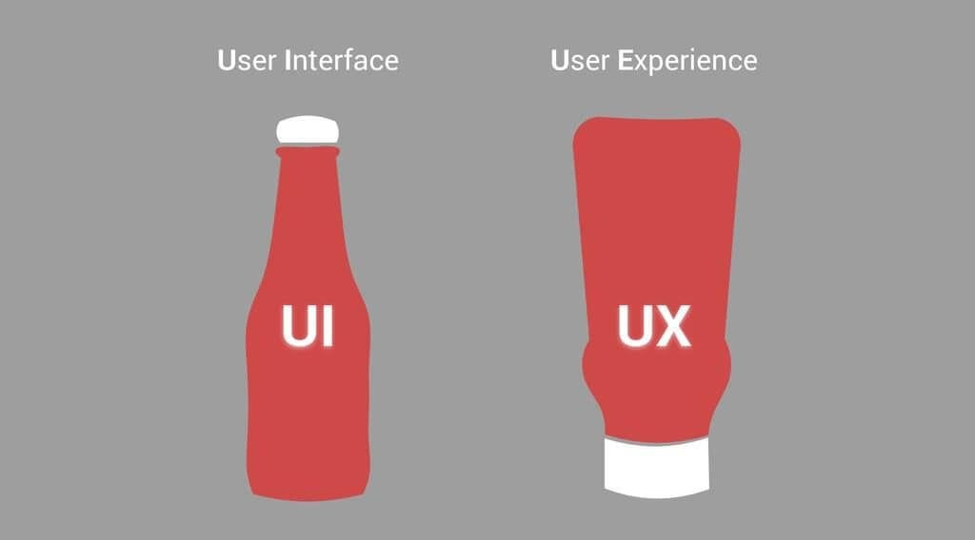

Slide 6
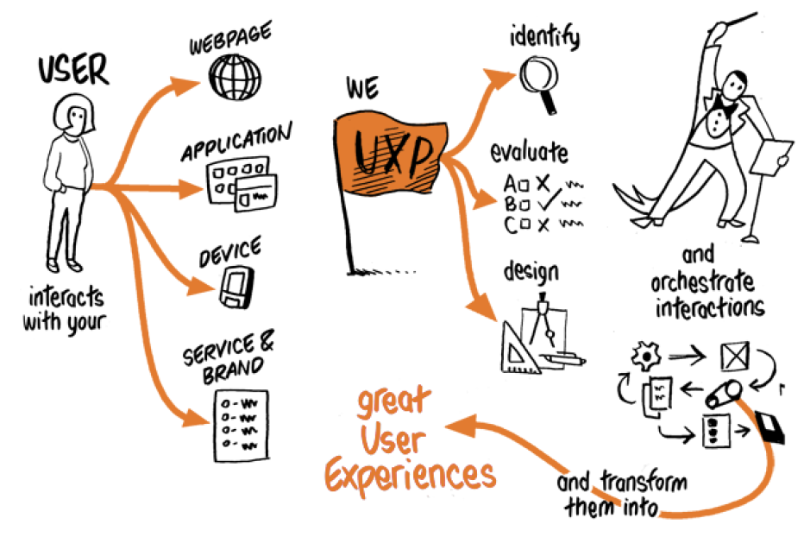

Slide 7
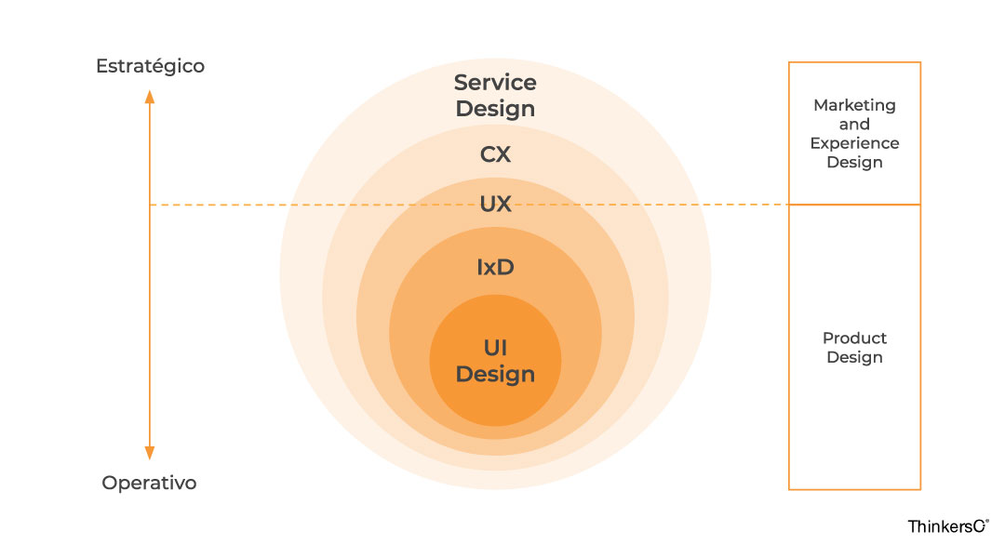
Notes:
El ServiceDesign trabaja en cómo, cuándo y dónde prestar un servicio. Es más que sólo la construcción de una experiencia o la construcción de una marca.
CX se refiere a la experiencia de un cliente con una compañía o marca, en todos los puntos de contacto.
IxD Interaction Design: define la estructura y el comportamiento de los sistemas interactivos. Los diseñadores de interacción trabajan por crear relaciones significativas entre las personas y los productos y servicios que utilizan. Entendemos por “interacción” la comunicación, acción, relación o influencia recíproca entre el usuario y el producto para alcanzar un objetivo dentro de un contexto.

Slide 8
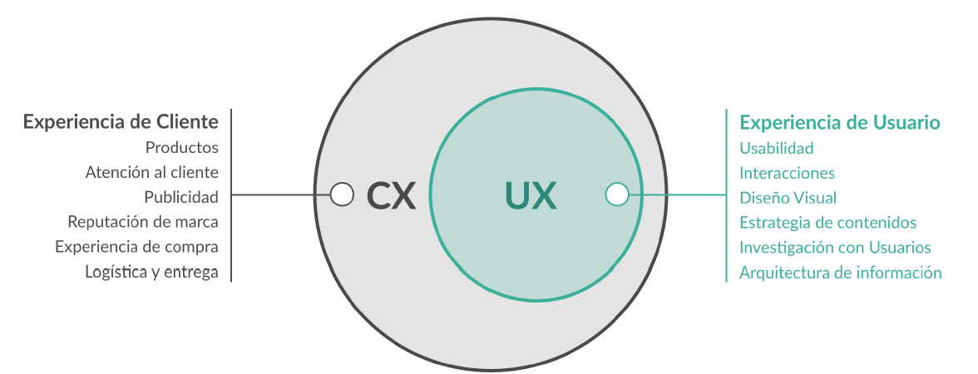

Slide 9
World Wide Web (WWW)
Sistema “complejo” que contiene una cantidad de información casi “infinita”.
Funciona a través de internet.
Información ordenada de alguna forma para la búsqueda.
Unidad básica: páginas web.
Página web se caracteriza: texto, imagenes, etc.
Es un sistema que permite el acceso a cualquier página web y que solo se puede acceder a través de internet.
Notes:
La Web se desarrolló entre marzo y diciembre de 1989 en el CERN en Ginebra, Suiza, y se publicó como una propuesta formal en 1991

Slide 10
Páginas web
Son hipertexto: las páginas no son elementos aislados, sino que están unidas a otras mediante los links o enlaces hipertexto.
El hipertexto es texto que contiene enlaces a otros textos.
Las páginas web se estructuran por medio de un etiquetado de hipertexto que permite organizar la información y que el navegador lee e interpreta para representar la información.

Slide 11
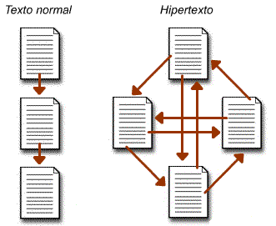

Slide 12
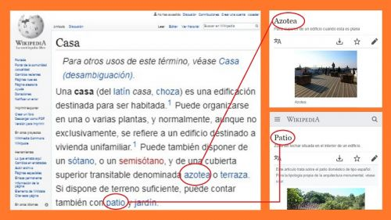
Gracias a los enlaces es posible navegar entre páginas web.
Texto:activo
Término acuñado por Ted Nelson alrededor de 1965

Slide 13
¿Hipertexto o hipermedia?
En la actualidad el sistema es principalmente gráfico. Zonas activas no solo son texto.

Slide 14
HTML: HyperText Markup Language
HTML es el lenguaje con el que se escriben las páginas web.
Código que se utiliza para estructurar y constituir una página web y sus contenidos.

Slide 15
HTML
Es un estándar a cargo del World Wide Web Consortium (W3C) o Consorcio WWW, organización dedicada a la estandarización de casi todas las tecnologías ligadas a la web, sobre todo en lo referente a su escritura e interpretación.
Acuñado por Tim Berners-Lee en 1991.
Notes:
Tim Berners-Lee científico de la computación británico, conocido por ser el padre de la World Wide Web. Estableció la primera comunicación entre un cliente y un servidor usando el protocolo HTTP en diciembre de 1990. Se contó con el primer navegador web (el cual también era un editor web), el primer servidor web y las primeras páginas web que al mismo tiempo describían el proyecto.
El 30 de abril de 1993, el CERN presentó​ la World Wide Web de forma pública

Slide 16
Mucha gente confunde (erróneamente) internet y la Web
La Web es parte de internet, es un gran paquete que incluye, entre otros: la Web, correos electrónicos, mensajería instantánea, etc.
Tim Berners-Lee no es el inventor de internet, es "solo" inventor de la Web.

Slide 17
Estándares web
URI (Identificador de Recurso Uniforme): es un sistema universal para referenciar recursos en la Web, como páginas web.
HTTP (Protocolo de Transferencia de Hipertexto): especifica cómo se comunican el navegador y el servidor entre ellos.
HTML (Lenguaje de Marcado de Hipertexto): usado para definir la estructura y contenido de documentos de hipertexto.
XML (Lenguaje de Marcado Extensible): usado para describir la estructura de los documentos de texto.
Notes:
Aunque se acostumbra a llamar URL a todas las direcciones web, URI es un identificador más completo y por eso está recomendado su uso en lugar de la expresión URL.
Un URI se diferencia de un URL en que permite incluir en la dirección una subdirección.

Slide 18
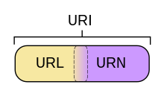

Un identificador de recursos uniforme (URI) es o bien un localizador uniforme de recursos (URL), un nombre de recurso uniforme (URN), o ambos a la vez.
URL es un identificador de recursos uniforme cuyos recursos referidos pueden cambiar, esto es, la dirección puede apuntar a recursos variables en el tiempo.
Notes:
Los URN identifican recursos en la web, pero a diferencia de los URL, no indican exactamente dónde se encuentra ese objeto.

Slide 19
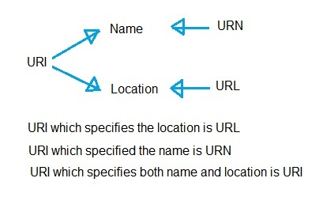

Slide 20
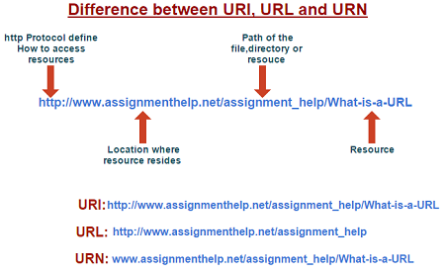
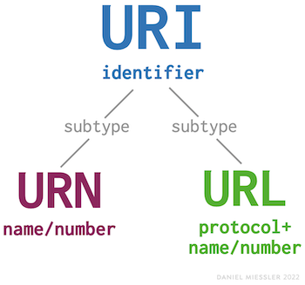

Slide 21
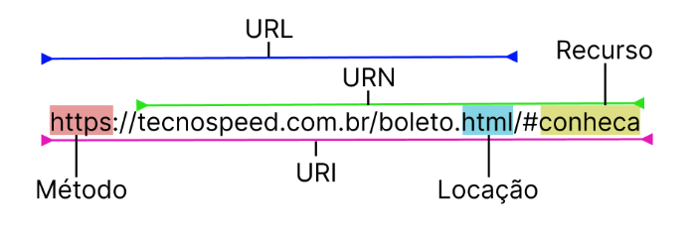
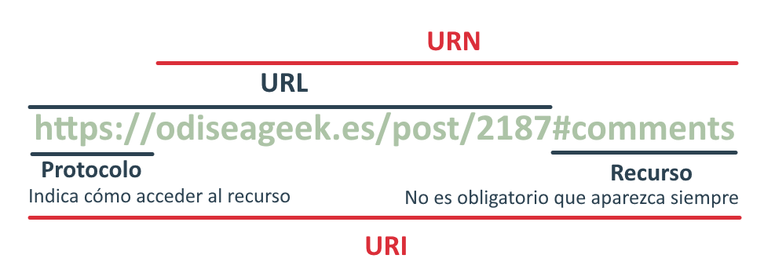

Slide 22
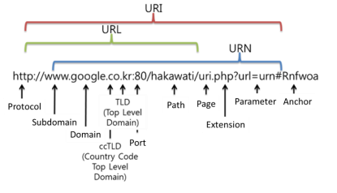
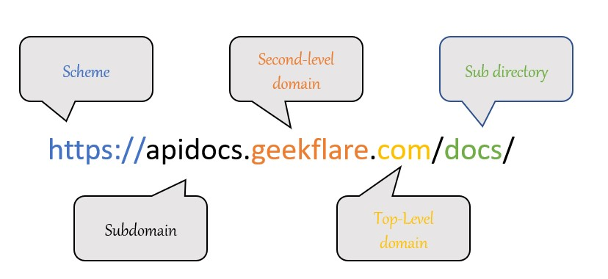

Slide 23
HTML y CSS: dos lenguajes para la creación de un sitio web.

Slide 24
Para crear un sitio web, se debe dar instrucciones al ordenador. No basta con solo indicar el texto.
¿Donde? ¿Enlaces? etc
Para indicar al ordenador lo que se quiere hacer, se tiene que utilizar un lenguaje de
programación comprensible.
¿Por qué se crearon dos?
Uno habría bastado, ¿no?
Si hay dos lenguajes es para facilitar las cosas. Vamos a tratar con dos lenguajes que son complementarios, ya que tienen funciones diferentes: HTML y CSS.

Slide 25
HTML
CSS
Cascading Style Sheets (Hojas de estilo).
Gestionar la apariencia de la página web (diseño, posicionamiento, colores, tamaño de texto, tipografía ...).
Este lenguaje ha complementado el código HTML desde 1996.
Gestión y organización del contenido. A través de HTML se puede escribir lo que que se desea mostrar en la página: texto, enlaces, imágenes, etc.

Slide 26
Herramientas
Editor de textos (programas)
Navegador
  PC
  Dispositivos móviles

Slide 27
Script
Es un documento o conjunto de instrucciones que permiten manipular, personalizar o crear rutinas de ejecución que facilitan la tarea de crear aplicativos webs más dinámicos y llamativos para los usuarios.
JavaScript, el cual es soportado por los navegadores y es un lenguaje interpretado, es decir no hace falta ser compilado para ser ejecutado.
  JavaScript
  TypeScript
Notes:
Un lenguaje interpretado es un lenguaje de programación para el que la mayoría de sus implementaciones ejecuta las instrucciones directamente, sin una previa compilación del programa a instrucciones en lenguaje máquina.
El intérprete ejecuta el programa directamente, traduciendo cada sentencia en una secuencia de una o más subrutinas ya compiladas en código máquina.
Los términos lenguaje interpretado y lenguaje compilado no están bien definidos porque, en teoría, cualquier lenguaje de programación puede ser interpretado o compilado. Cada vez es más popular, en las implementaciones más modernas de un lenguaje de programación, ofrecer ambas opciones.

Slide 28
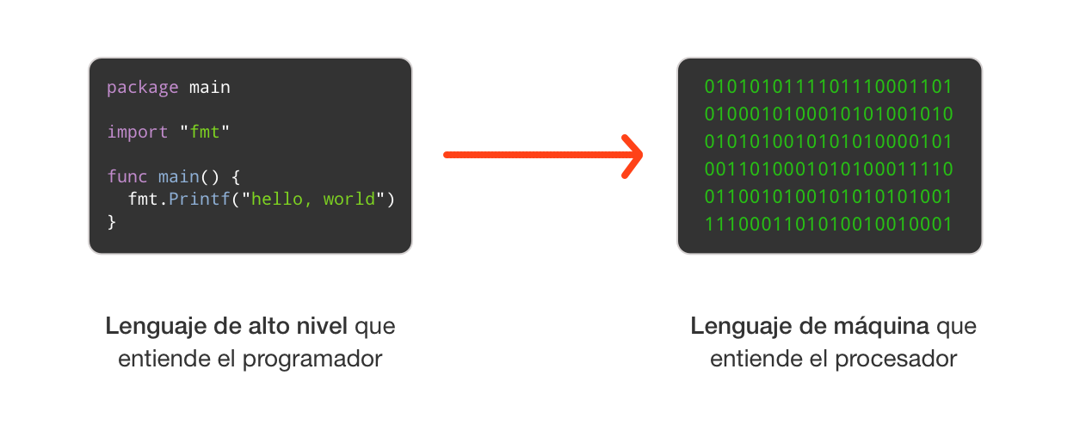
Aclarando…
Tanto compiladores como interpretadores son programas que convierten el código que escribes a lenguaje de máquina.
Lenguaje de máquina son las instrucciones que entiende el computador (el procesador para ser más exactos) en código binario (unos y ceros).
Notes:
Un lenguaje interpretado es un lenguaje de programación para el que la mayoría de sus implementaciones ejecuta las instrucciones directamente, sin una previa compilación del programa a instrucciones en lenguaje máquina.
El intérprete ejecuta el programa directamente, traduciendo cada sentencia en una secuencia de una o más subrutinas ya compiladas en código máquina.
Los términos lenguaje interpretado y lenguaje compilado no están bien definidos porque, en teoría, cualquier lenguaje de programación puede ser interpretado o compilado. Cada vez es más popular, en las implementaciones más modernas de un lenguaje de programación, ofrecer ambas opciones.

Slide 29
Aclarando…
La principal diferencia entre un lenguaje compilado y uno interpretado es que el lenguaje compilado requiere un paso adicional antes de ser ejecutado, la compilación, que convierte el código que escribes a lenguaje de máquina.
Un lenguaje interpretado, por otro lado, es convertido a lenguaje de máquina a medida que es ejecutado.
https://blog.makeitreal.camp/lenguajes-compilados-e-interpretados/

Slide 30
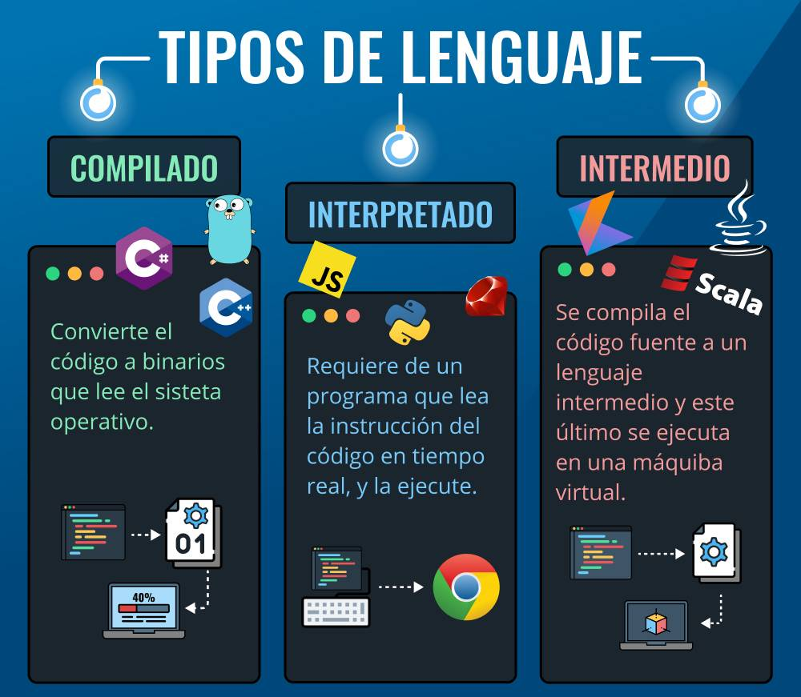

Slide 31
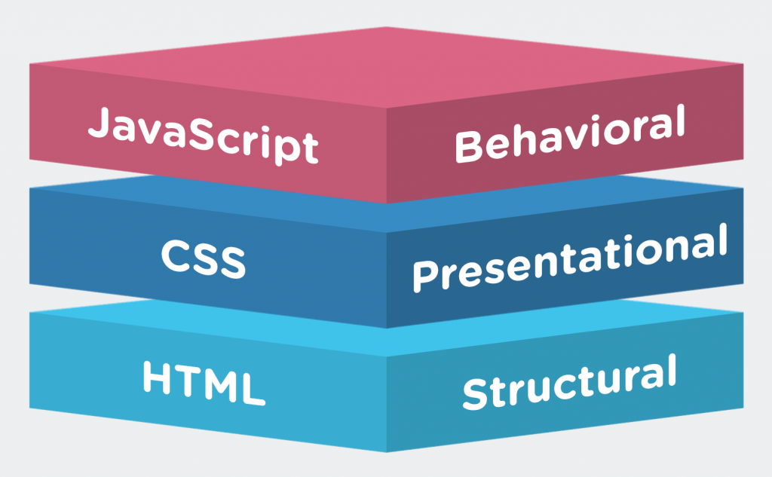
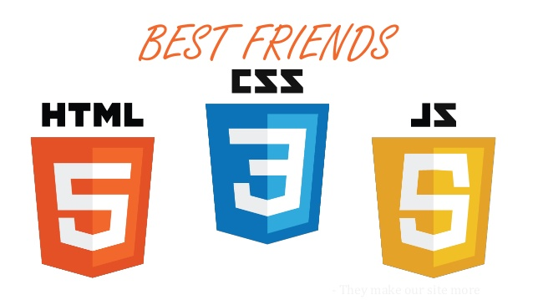
Retomando…

Slide 32
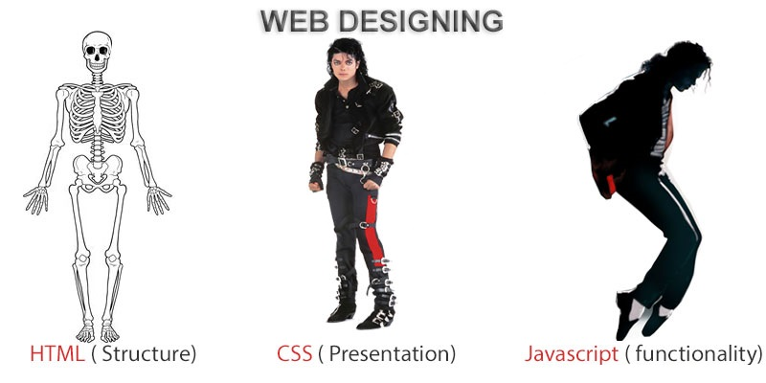
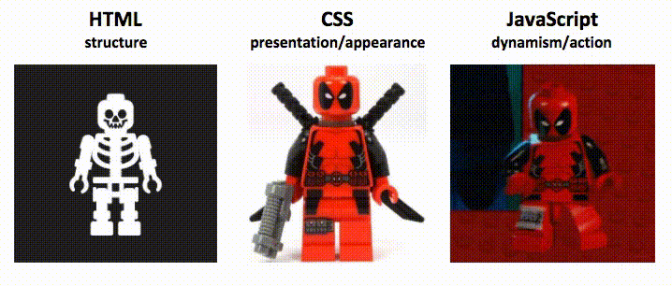

Slide 33
JavaScript (I)

Slide 34
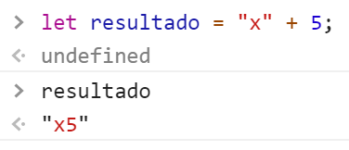
JavaScript es un lenguaje de programación interpretado, ligero y con tipado débil:
Interpretado: aquellos que convierten su lenguaje al de la máquina a medida que ejecutan el código. Esto sucede a medida que el programa lee nuestro lenguaje de arriba abajo y de izquierda a derecha. Los compilados requieren un paso extra, pues deben compilar el código al lenguaje de la máquina antes de ser ejecutado. Esto quiere decir que estos lenguajes crean un compilado de nuestro archivo con el lenguaje de programación original, llamado «ejecutable»
Ligero: tipo de formateo de texto más o menos estandarizado, que ocupa poco espacio y es fácil de editar con un editor de texto
Tipado débil: ante una operación entre dos tipos de datos diferentes efectúa una conversión para su resolución (Esto suele llamarse coerción de tipos.)
Notes:
Un lenguaje es de tipado fuerte cuando, ante una operación entre dos tipos de datos incompatibles, arroja un error (durante la compilación o la ejecución, dependiendo de si se trata de un lenguaje compilado o interpretado) en lugar de convertir implícitamente alguno de los dos tipos.
https://recursospython.com/guias-y-manuales/tipado-dinamico-y-tipado-fuerte/

Slide 35
Tipado estático: el tipo está ligado a la variable. Los tipos se revisan en tiempo de compilación.
Tipado dinámico: el tipo está ligado al valor. Es cuando el tipo de dato de una variable puede cambiar en tiempo de ejecución.
Tipado débil: no indicamos, la mayoría de las veces, el tipo de variable.
Tipado fuerte: cuando, ante una operación entre dos tipos de datos incompatibles, arroja un error (durante la compilación o la ejecución, dependiendo de si se trata de un lenguaje compilado o interpretado) en lugar de convertir implícitamente alguno de los dos tipos.
Notes:
Una vez que la variable se declara de un tipo, no se puede cambiar el tipo más adelante.
Como el tipo está ligado al valor, el tipo de la variable puede cambiar a medida que cambian el tipo de los valores que se le asigna.
Se puede operar con variables de distintos tipos.
No se puede operar entre distintos tipos de datos de forma implícita.

Slide 36
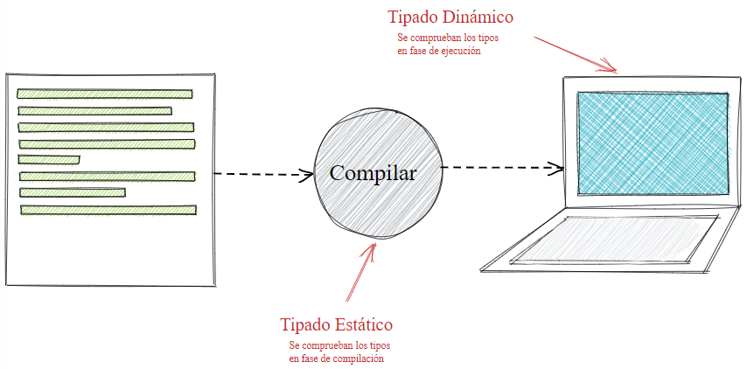
Comentar también sobre dinámico y estático que es en qué momento se comprueba la compatibilidad entre tipos. Mientras que en el tipado dinámico se comprueba en tiempo de ejecución, en el estático se comprueba una vez se compila el programa.

Slide 37
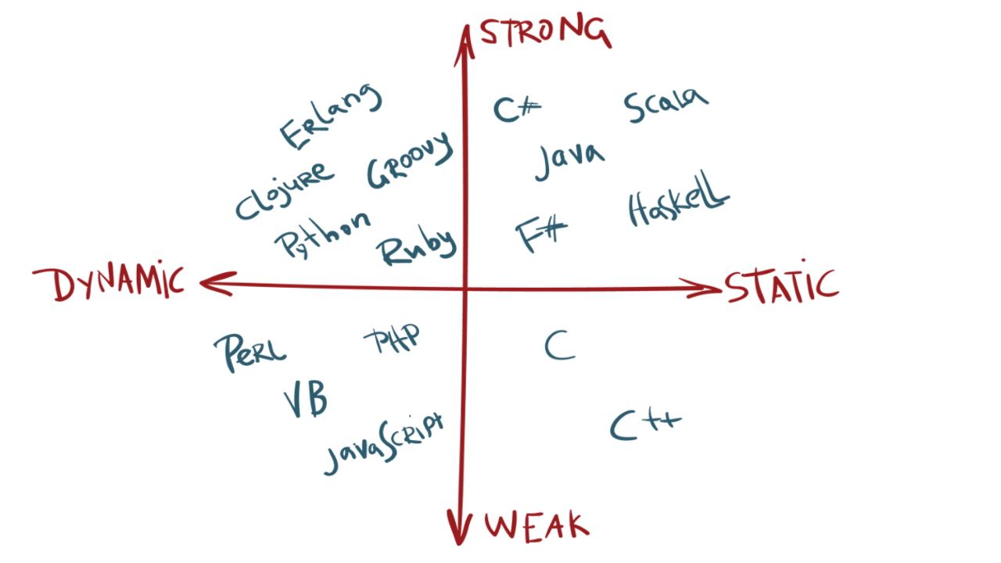

Slide 38
JavaScript: imperativo y estructurado
Estructurado: la programación estructurada es un paradigma de programación basado en utilizar funciones o subrutinas, y únicamente tres estructuras de control (Teorema del programa estructurado. Establece que toda función computable puede ser implementada en un lenguaje de programación que combine sólo tres estructuras de control: secuencial, condicional e iterativa)
Imperativo: unas instrucciones paso a paso (cómo) redactadas para el programa. Describen de forma explícita qué pasos deben llevarse a cabo y en qué secuencia para alcanzar finalmente la solución deseada

Slide 39
[Lenguaje declarativo e imperativo]
IMPERATIVO: una secuencia de operaciones a realizar.
DECLARATIVO: se especifica el resultado deseado, no cómo lograrlo.
var people = [ { name: 'Aang', age: 12, }, { name: 'Sokka', age: 15, }, { name: 'Toph', age: 12, }, { name: 'Iroh', age: 55, } ];
var kid_names = [];
for (let person of people) { if (person.age <= 12) { kid_names.push(person.name); } }
console.log(kid_names);
SELECT name FROM people AS kids WHERE age <= 12;
Notes:
Imperativo (Cómo)
Declarativo (Qué)

Slide 40
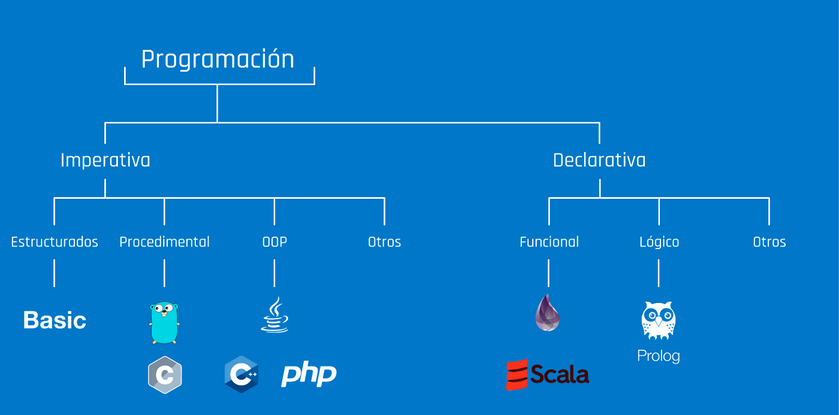

Slide 41
JS y DOM

Slide 42
JavaScript en documento HTML
Si bien se puede utilizar en otros contextos, la aplicación más habitual de JavaScript es la creación de páginas web con HTML Dinámico. El código en JavaScript debe ir, ya sea en la cabecera o en el cuerpo del documento HTML, delimitado por la etiqueta <script>.

Slide 43
JavaScript en documento HTML
<script type="text/javascript">
// Código JavaScript...
</script>
Para facilitar su mantenimiento, también se puede guardar el código JavaScript en un fichero aparte al que se hace referencia usando el atributo src de la etiqueta <script>:
<script type="text/javascript" src="[URL]"></script>
donde [URL] es la URL que hace referencia al archivo que contiene el JavaScript.

Slide 44
HTML Dinámico
El HTML Dinámico o DHTML (del inglés Dynamic HTML) designa el conjunto de técnicas que permiten crear sitios web interactivos utilizando una combinación de lenguaje HTML estático, hojas de estilo en cascada (CSS), un lenguaje interpretado en el navegador web (como JavaScript) y la jerarquía de objetos DOM.
En una página DHTML, una vez ésta ha sido descargada completamente por el navegador web del cliente, se puede ejecutar código (escrito, por ejemplo, en JavaScript) que tenga efectos en la presentación de la página (manipulando los estilos CSS o el propio contenido del documento HTML). De esta forma, se puede modificar la información presentada o el aspecto visual de la página mientras el usuario la está viendo.

Slide 45
El modelo DOM
El modelo DOM (Document Object Model) de HTML define una forma estándar para el acceso y la manipulación de documentos HTML desde un lenguaje de programación como ECMAScript (JavaScript).
El modelo DOM de un documento HTML representa el documento como un árbol en cuyos nodos aparecen las distintas etiquetas HTML del documento, los atributos asociados a cada etiqueta y el texto del documento:

Slide 46
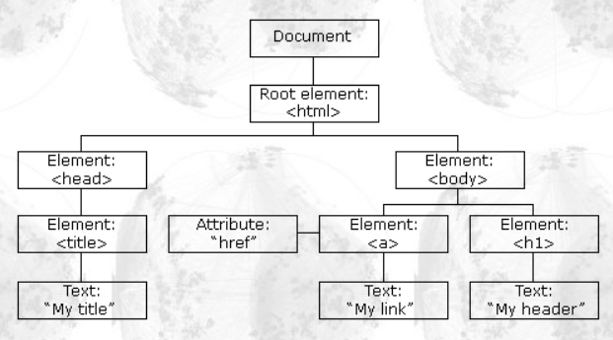
El modelo DOM

Slide 47
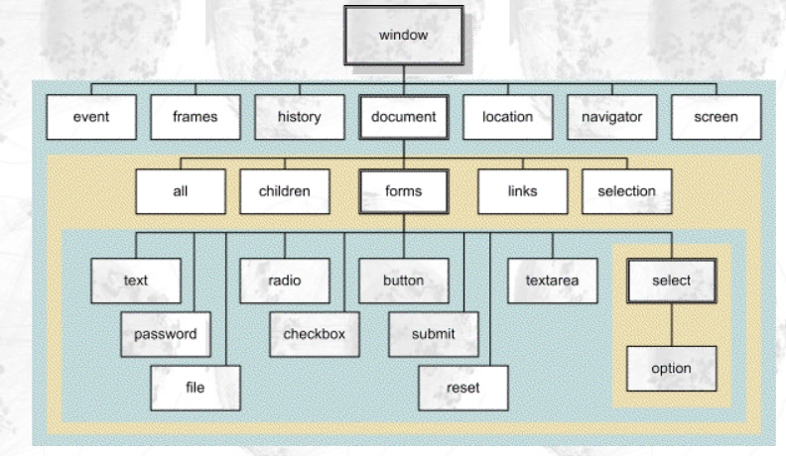
El modelo DOM
El modelo DOM permite que, desde JavaScript, podamos acceder al contenido de una página web (y al estado del navegador del usuario). El estándar define una serie de clases de objetos cuyas propiedades nos permitirán manipular todos los aspectos de la presentación de una página web:

Slide 48
El modelo DOM
Gracias a las clases definidas por este modelo, podremos acceder a nuestro documento usando una variable predefinida document para añadirle contenido dinámicamente...
<html>
<body>
<script type="text/javascript">
document.write("Mensaje escrito dinámicamente con JavaScript");
</script>
</body>
</html>

Slide 49
El modelo DOM
... o manipular los enlaces de nuestra página (entre otras muchas cosas):
<html>
<body>
<script type="text/javascript">
function changeLink (id, url) {
document.getElementById(id).innerHTML = "Visitar "+url;
document.getElementById(id).href = url;
}
</script>
<a id="enlace" target="_blank" href="#">Visitar ???</a>
<input type="button"
onclick="changeLink('enlace', 'www.google.com')"
value="Google" />
<input type="button"
onclick="changeLink('enlace', 'www.amazon.com')"
value="Amazon" />
</body>
</html>

Slide 50
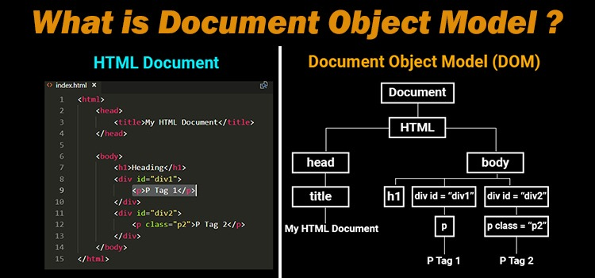
El modelo DOM
Dentro de las ventajas de JavaScript está que permite manipular el DOM de una página, permitiendo crear, modificar o eliminar elementos HTML en una página web de una forma más dinámica

Slide 51
Enlaces de práctica
https://learn.microsoft.com/es-es/training/modules/get-started-with-web-development/

Slide 52
GRACIAS
Please keep this slide for attribution

Slide 53


